Slide 1

计算机组成与结构课程-实验二
重庆大学 大数据与软件学院
任课教师：刘铎
2026年4月18日

Slide 2
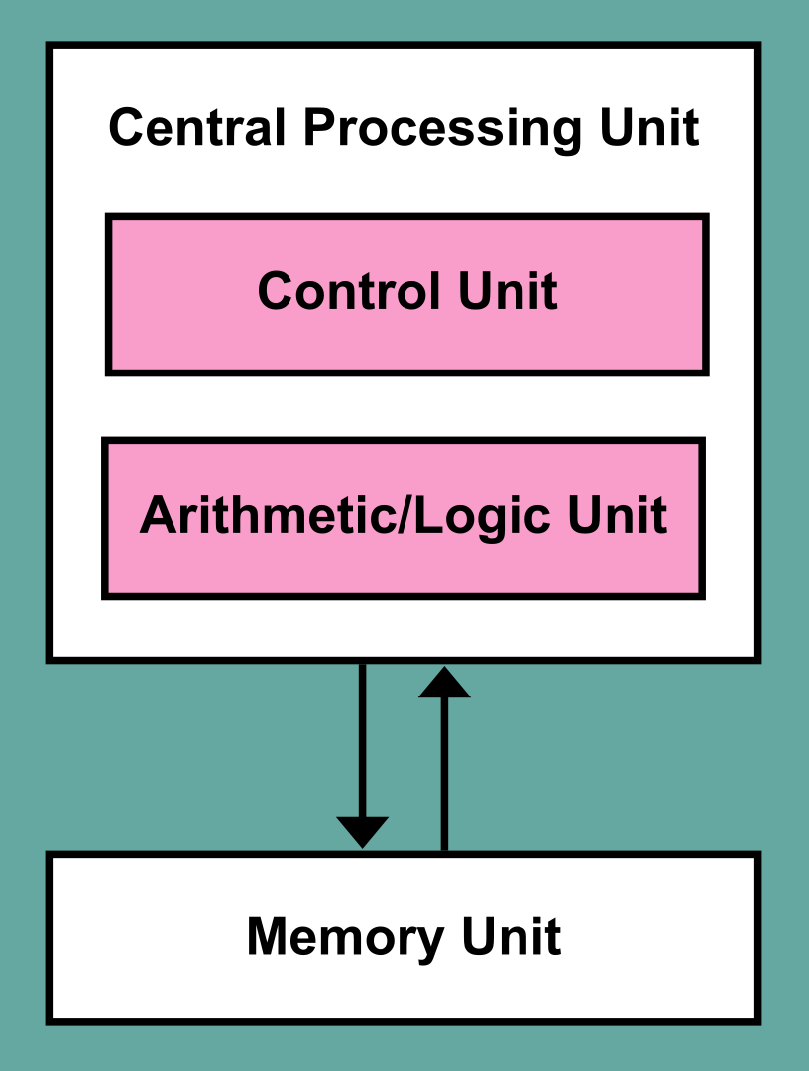
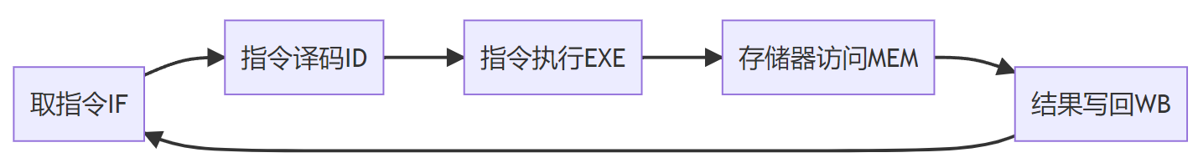
实验二：存储器与控制器实验
实验概述
MIPS 架构 CPU 的传统流程可分为取指、译码、执行、访存、回写(Instruction Fetch, Decode, Execution, Memory Request, Write Back)，五阶段。
实验一完成了执行阶段的 ALU 部分，本实验将继续实现取指、译码两个阶段的功能。
Notes:
MIPS架构是一种采取 精简指令集（RISC）的处理器架构，常用于一些移动设备。X86\ARM\RISC-V\MIPS.

Slide 3
实验二：存储器与控制器实验
实验概述
取指过程：根据程序计数器PC中的指令地址，从存储器中取出一条指令，同时，PC根据指令字长度自动递增产生下一条指令所需要的指令地址；
译码过程：对取指令操作中得到的指令进行分析并译码，确定这条指令需要完成的操作，从而产生相应的操作控制信号，用于驱动执行状态中的各种操作。
实验一完成了执行阶段的 ALU 部分，本实验将继续实现取指、译码两个阶段的功能。

Slide 4
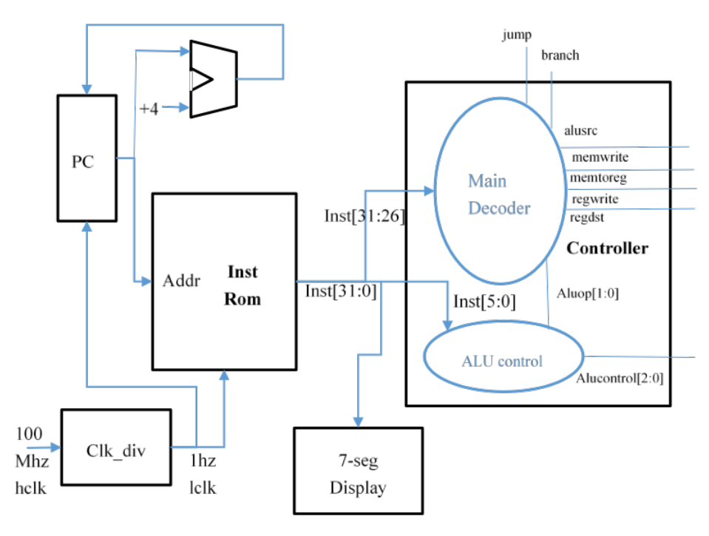
实验二：存储器与控制器实验
  取指、译码阶段
取指
译码
③
②
①

Slide 5
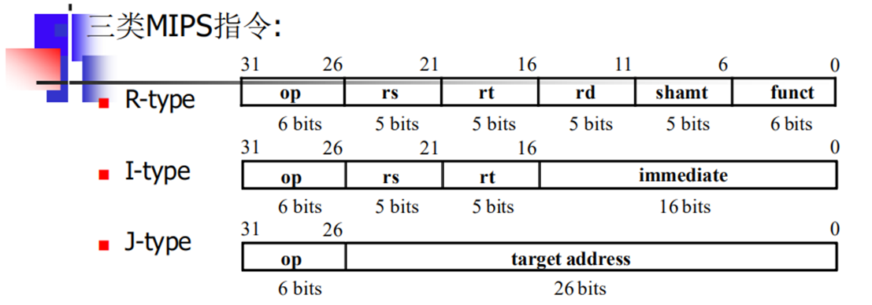
实验二：存储器与控制器实验
  译码原理
MIPS仅有三种指令类型：R-Type（寄存器型指令），I型：立即数型指令，J型：跳转型指令
op: 操作码； rs：源寄存器；rt：目标寄存器；rd目的寄存器；
func：功能码，具体的操作类型；
Notes:
32位MIPS 指令在不同类型指令中分别有不同结构。但[31:26]表示的opcode，以及[5:0] 表示的funct，为译码阶段明确指令控制信号的主要字段。

Slide 6

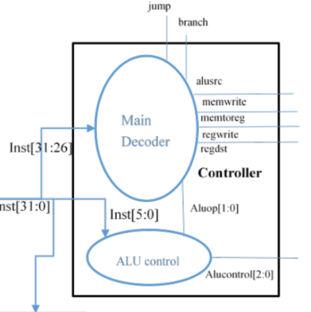
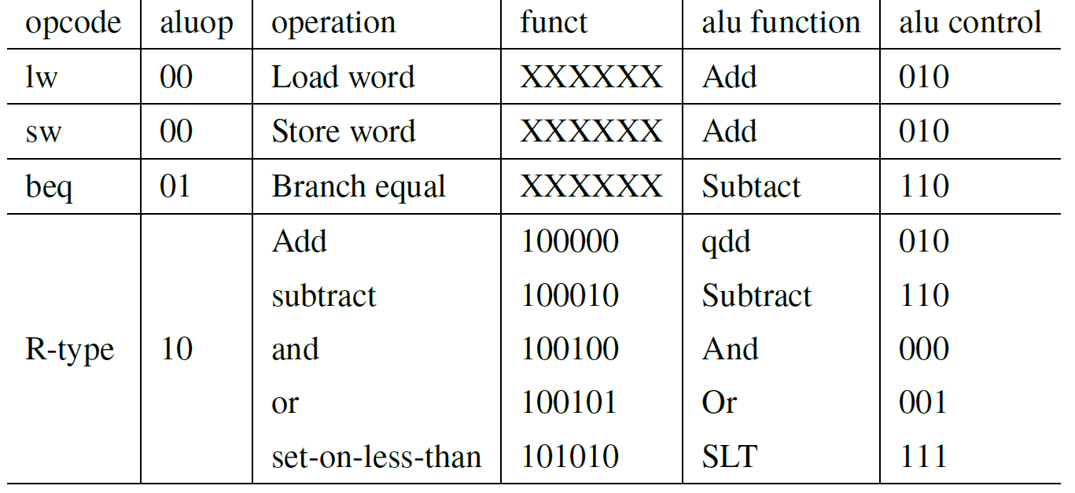
实验二：存储器与控制器实验
  译码举例
Note：指令格式参考附录A；
Notes:
一些R-type指令的举例。

Slide 7
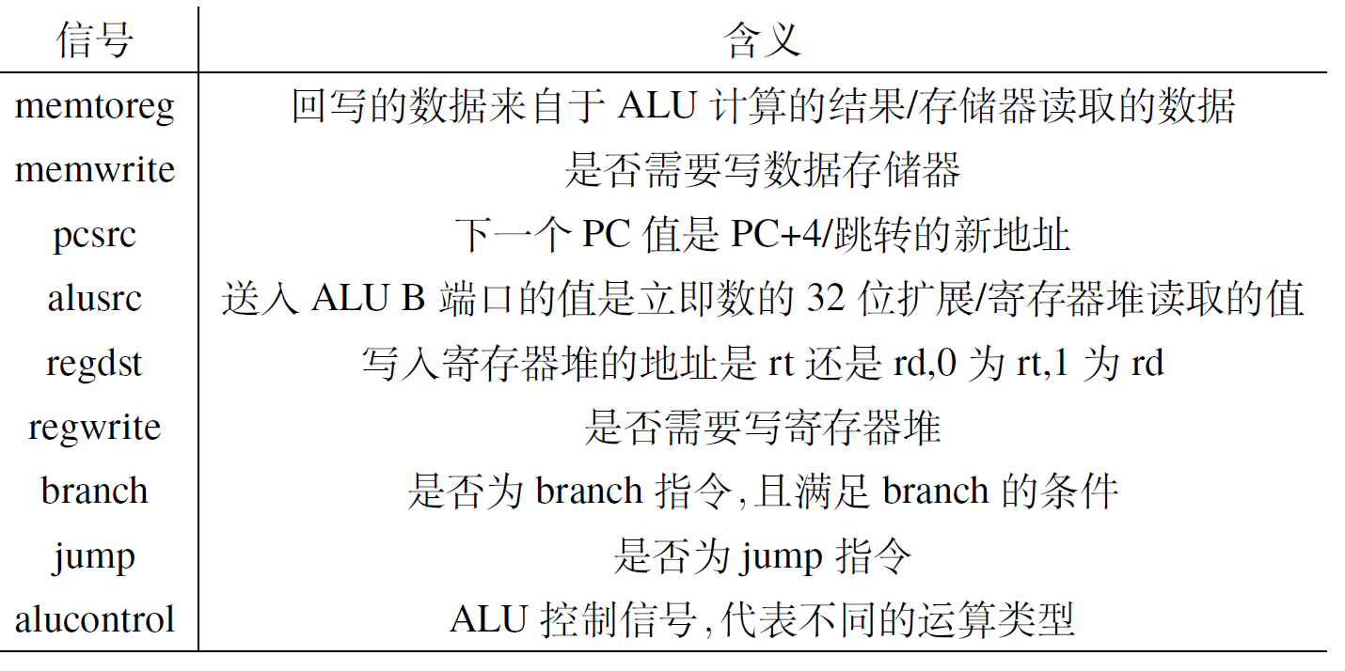
实验二：存储器与控制器实验
  Main Decoder
输入：inst[31:26]
输出：9种控制信号，对应于具体的各种操作
Notes:
再讲以下控制器中的Main Decoder。

Slide 8
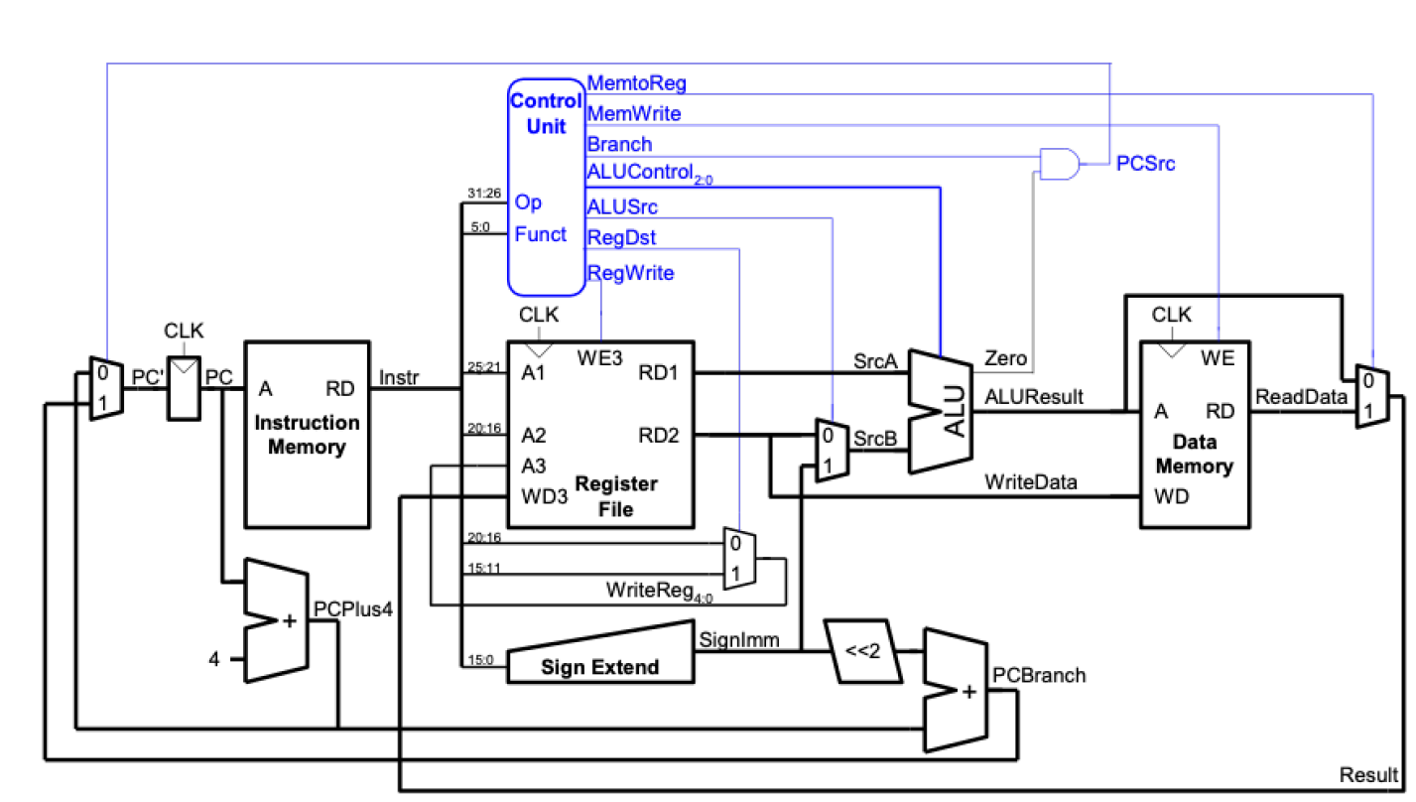
实验二：存储器与控制器实验
  控制器的作用（仅作了解）

Slide 9
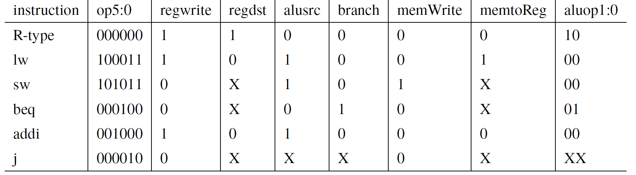
实验二：存储器与控制器实验
  Main Decoder译码举例

Slide 10
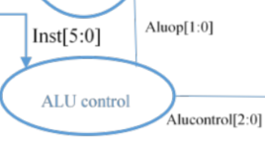
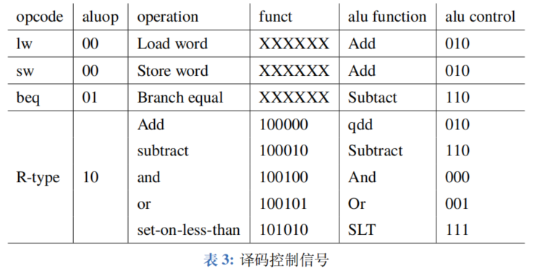
实验二：存储器与控制器实验
alu controller模块
两个输入信号：inst[5:0]，Aluop[1:0]（Main decoder的输出）
输出信号：Alucontrol[2:0]

Slide 11
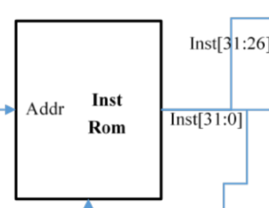
实验二：存储器与控制器实验
  指令存储器(Inst_ram)
使用 Block Memory，导入 coe 文件；
coe 文件 ：Vivado 中存储器的初始化文件，内部包含对应的指令，可自定义；
具体步骤和样例参考Lab2_指导书；
指令格式参考附录A；

Slide 12
实验二：存储器与控制器实验
  实验要求
1. 在coe文件中定义R-type、LW、SW、BEQ、ADDI、J指令；
2.自行编写对应模块和Testbench 仿真文件，时钟周期设为10ns，每个时钟周期输入地址Address + 4，捕获输出信号并打印在控制台。
  打印格式:instruction: 32’h00000000, memtoreg: 1, memwrite: 0, .....
模块汇总：Top模块、PC 模块、控制器模块、main_decode、alu_decode 模块
提交的代码：top.v、pc.v、controller.v、maindecode.v、aludecode.v以及xx.coe文件

Slide 13
实验报告提交
时间：下次实验课之前提交
方式：邮箱（guotianze@stu.cqu.edu.cn）
命名：“实验x_组号_小组成员1_小组成员2_小组成员3”
注意：实验源码也要求提交，单独开一个名为code的文件夹，存放代码文件；最后上交的是一个压缩包
严禁：禁止出现多组完全一样的实验报告。

